Slide 1

Pon «Potenziamento dei percorsi di ALTERNANZA SCUOLA LAVORO»
Obiettivo specifico 10.2 Miglioramento delle competenze chiave degli allievi
Azione 10.2.5 • Sottoazione 10.2.5A • FSEPON-LO-2017_17
Giulia Fusari 4^E
Anno Scolastico: 2017/18

Slide 2
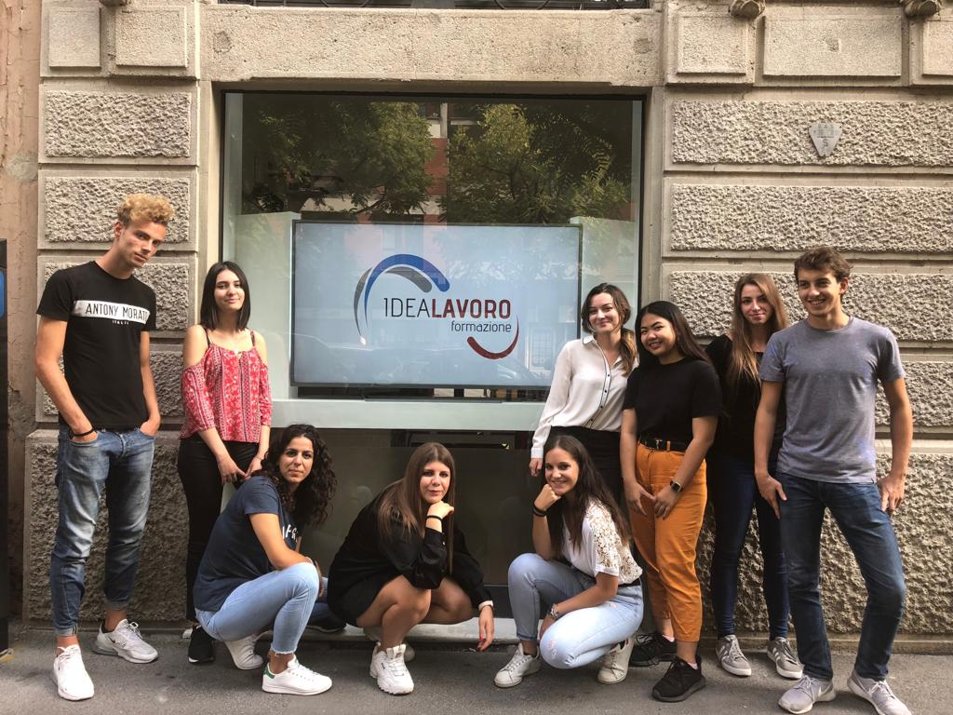

Per la mia alternanza scuola-lavoro, io insieme ad alcuni miei compagni abbiamo partecipato alle attività lavorative che si svolgevano presso la società di Articolo1

Slide 3

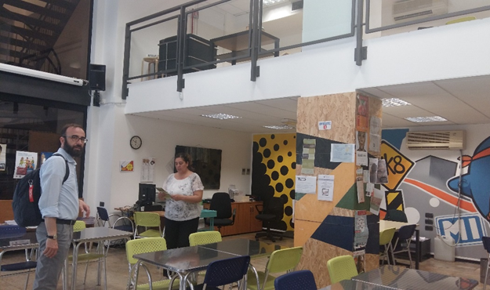
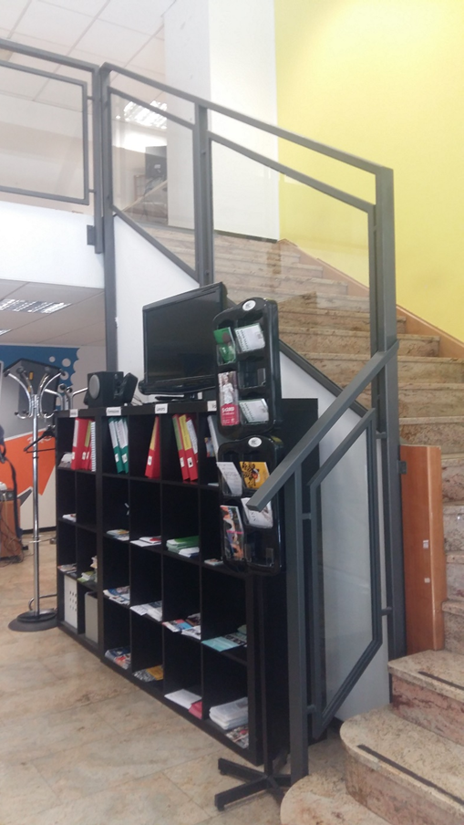
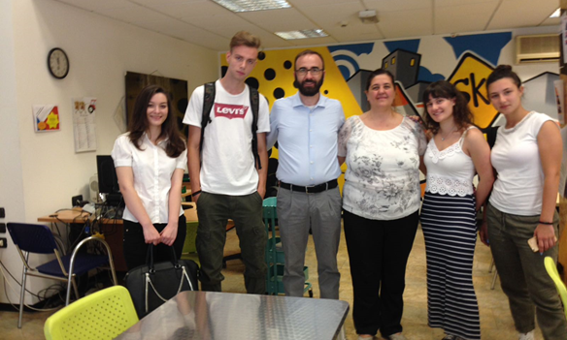
Durante il mio percorso lavorativo ho potuto assistere e partecipare ad una collaborazione con il comune di Milano: «InformaGiovani»

Slide 4


Cos’è il progetto?
Abbiamo sviluppato il progetto #SfidaAccettata: si rivolge a tutti i ragazzi che frequentano le classi 4 e 5 delle scuole superiori (licei-tecnici-professionali)
L’obiettivo è aiutarli e orientarli al meglio nella scelta del loro futuro.
Nasce dal comune sentimento di confusione che gli studenti provano di fronte ai numerosi indirizzi del mondo universitario/lavorativo: il progetto si propone di mostrare loro le offerte dello stato per evitare che gli studenti prendano una scelta sbagliata o costretta, che li porterebbe ad abbandonare gli studi o a diventare lavoratori demotivati.
Si mettono a disposizione le capacità di esperti orientatori di formazione e risorse umane che possano informare gli studenti su tutte le opzioni di cui godono in quanto cittadini italiani ed europei.
Il progetto si svolge direttamente nelle scuole milanesi con incontri e riunioni

Slide 5


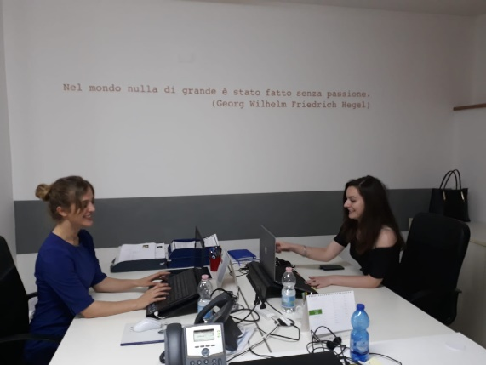
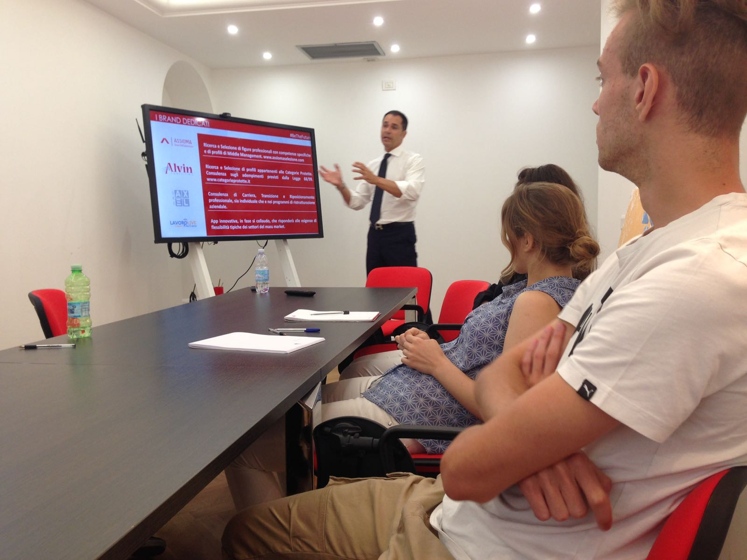
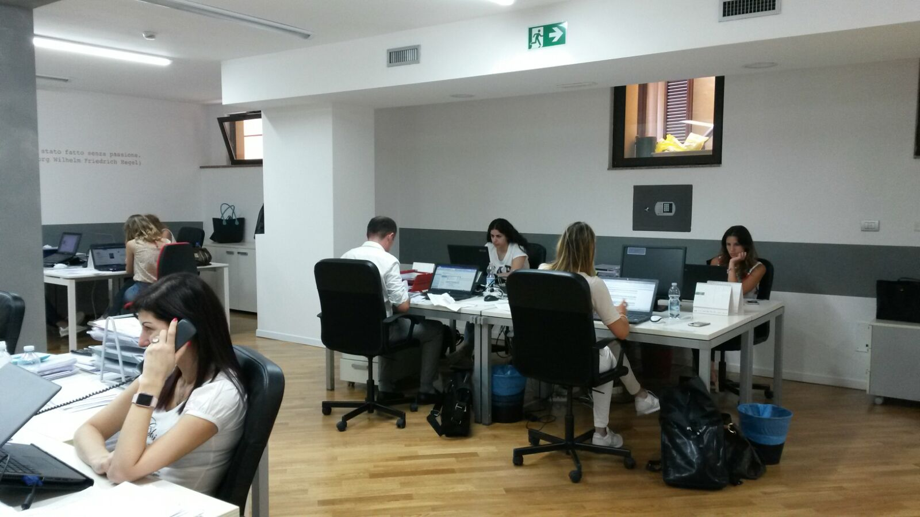
Il Contributo di Articolo1
All’interno del progetto la nostra realtà aziendale si è occupata di prestare la propria esperienza come esperti del mondo lavorativo e del collocamento delle persone al suo interno.

Slide 6
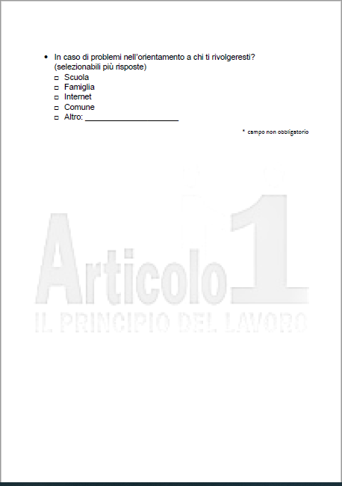
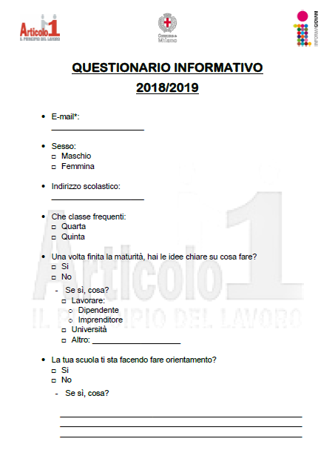
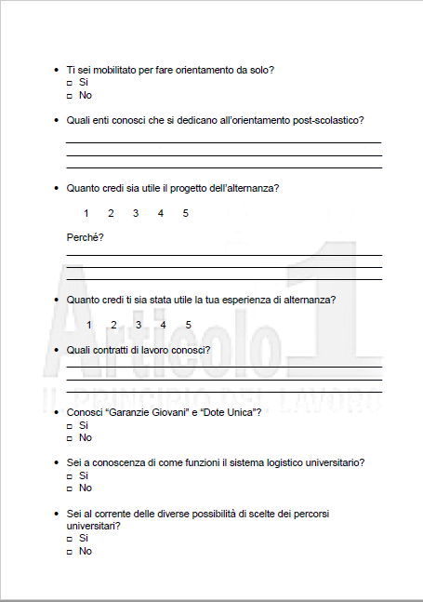
Il Contributo di Articolo1
Inoltre ci siamo impegnati nella realizzazione di un questionario che viene proposto agli studenti prima degli incontri orientativi: questo permette di individuare le conoscenze che già possiedono e concentrare i discorsi sulle tematiche ottimali.

Slide 7


Per rendere noto questo progetto mi sono occupata della sua promozione pubblicitaria, e ho deciso di realizzare una brochure.
Ho cercato di mantenere un linguaggio conciso, diretto e semplice, e una grafica anch’essa sobria ma al contempo colorata per attrarre i giovani, i destinatari del progetto.

Slide 8

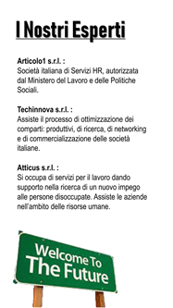
Nella seconda parte ho voluto indicare le realtà aziendali collaboratrici che davano il loro contributo

Slide 9
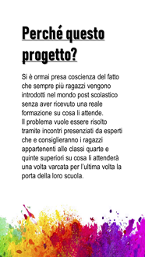
Nella terza parte ho voluto rendere noto il problema per il quale si è resa necessaria la formazione di questo progetto

Slide 10
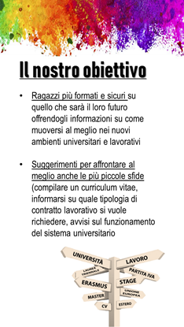
Nella quarta parte ho voluto spiegare quale era l’obiettivo che il progetto si proponeva

Slide 11
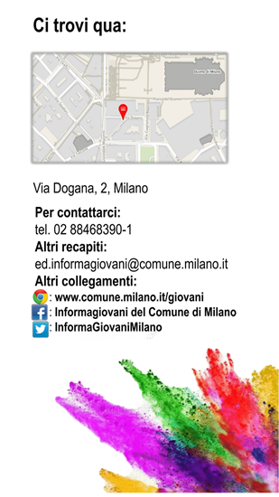
Ho fornito i recapiti necessari per permette agli studenti interessati di contattarci

Slide 12

Infine per rendere le informazioni efficaci e dirette ho optato per una mappa in cui fossero contenute le risposte ai principali quesiti: who,why,where,when,how

